Slide 1
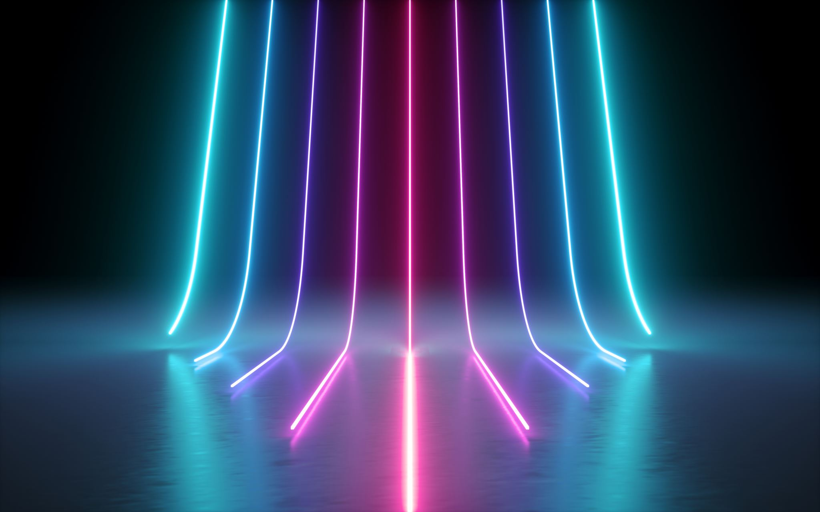
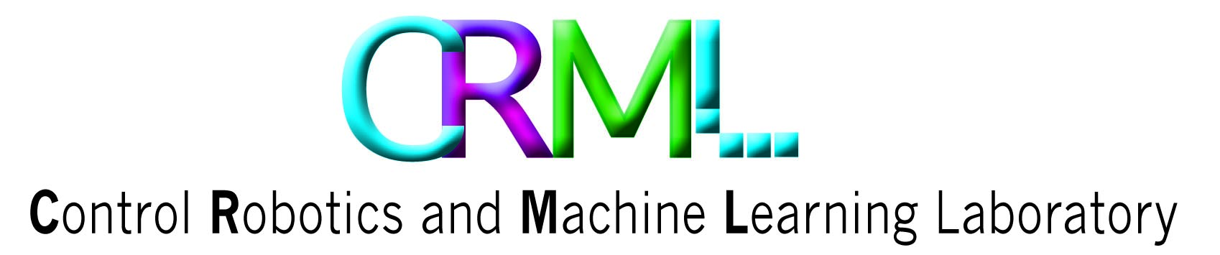
מנחה: קובי כוחי
מגישים: נתניאל ג'וזף
דניאל גוטמן
Sword Image Displaying
Sword Image Displaying
מרץ 2021

Slide 2

נדבר על-
הרעיון מאחורי הפרוייקט
מהלך העבודה והרכבת החרב
המעגל החשמלי
חלקים עיקריים במעגל
הקוד וטעינת התמונה
המעטפת המודפסת בתלת מימד
המחשת הפעלת החרב
קשיים וחוויות במימוש
שיפורים להמשך

Slide 3
הרעיון מאחורי הפרויקט
עיקרון התמדת הראייה - POV (Persistence Of Vision)
יישום עקרונות הנלמדו במהלך התואר במוצר מוחשי
Notes:
שמתם לב שלפעמים העין ממשיכה "לראות" אור זמן קצר לאחר שהאור נעלם בפועל? –זהו עיקרון שנקרא עיקרון התמדת הראייה (POV או persistence of vision). הקולנוע והצילום מתבססים על עיקרון זה. עיקרון זה אומר שאם מוקרנת שורה של תמונות בודדות במהירות ובין אחת לשניה מוקרן חושך, נוצרת אשליה של תנועה רציפה.
הבסיס של עקרון התמדת הראייה נובע מהפירוש שהמוח נותן לסדרת תמונות קפואות שמוצגות בזו אחר זו במהירות. המוח תופס את סדרת התמונות הזו כאילו היו תמונה אחת, תמונה של תנועה.
כיום התפיסה היא שזה קורה במוח, אבל פעם סברו שהסיבה לכך היא שהתמונה הקודמת נשארת ומתמידה (מכאן "התמדת הראייה") לחלקיק שנייה על גבי רשתית העין - אותו חלק שאחראי על המרת האור לאותות העצביים שמשודרים למוח.
כך יכול רצף של תמונות בודדות ובהן סוס רץ להפוך לתמונה נעה, כשהן מוקרנות ברצף. כך נוצר הסרט הראשון בהיסטוריה.
אנו, בתור סטודנטים מהפולקטה להנדסת חשמל במסלול הנדסת מחשבים רצינו לשלב מעגל חשמלי וכתיבת קוד עם עיקרון זה ולכן החלטנו להשתמש בעיקרון זה עבור פס לדים משתנה בהתאם לפיקסלים אותם אנו קוראים מתמונה שהמרנו לצבעי RGB מתאימים. וכך בעצם בשילוב עם עקרון זה לייצר תמונה הנראית לעין אנושית על ידי הנפת חרב מצד אחד לשני.

Slide 4
מרעיון לתוצר - שלבים
מחקר ובחירת החלקים העיקריים למימוש
שרטוט המעגל
כתיבת קוד להפעלת חלקי המערכת בנפרד ובדיקתם
אינטגרציה של חלקי הקוד והפעלת המערכת בשלמותה
הדפסת המעטפת
בניית מודל סופי

Slide 5
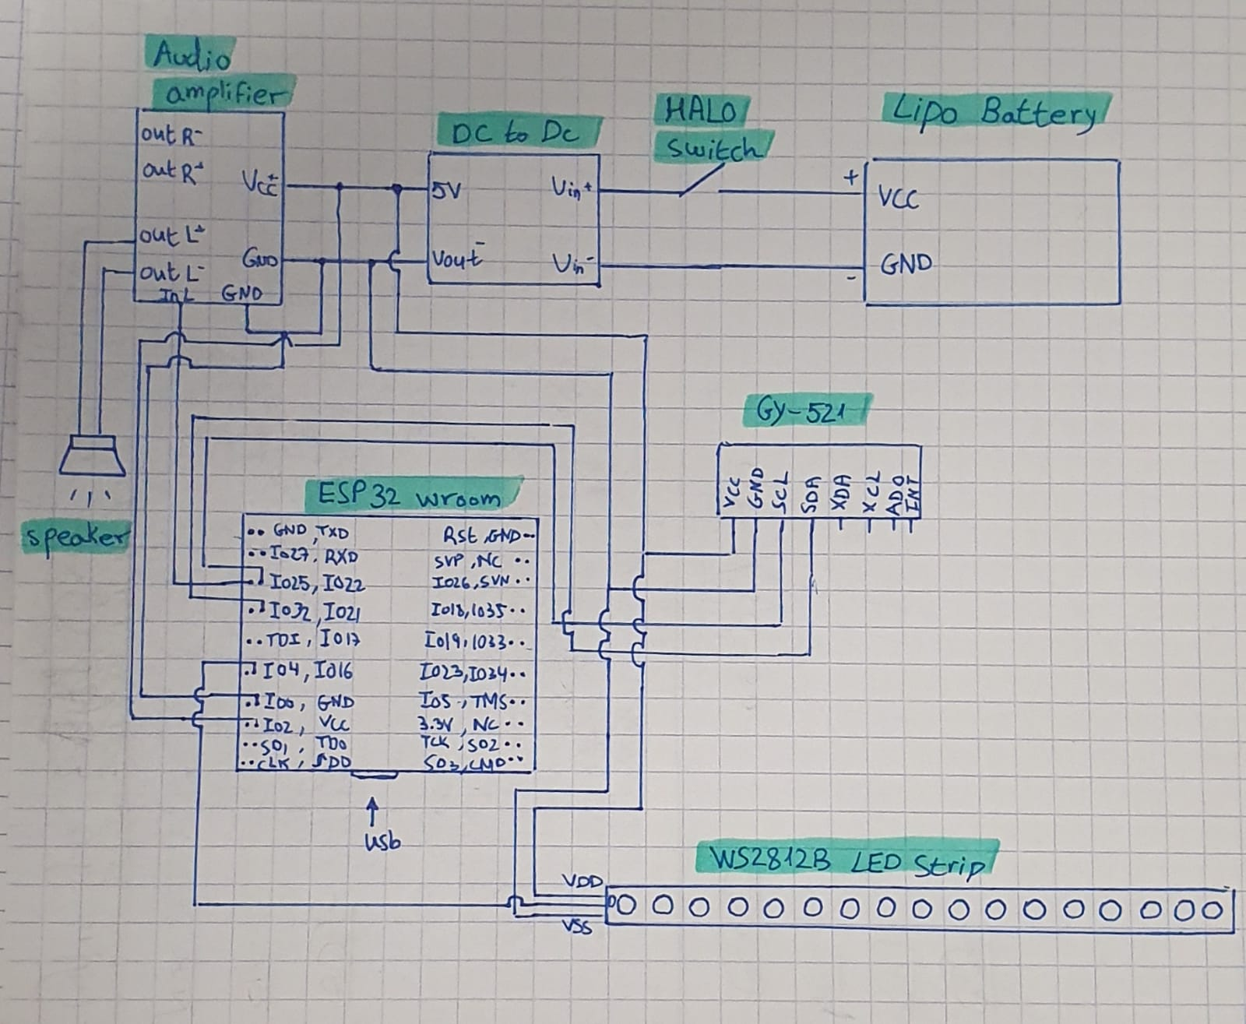
המעגל החשמלי

Slide 6
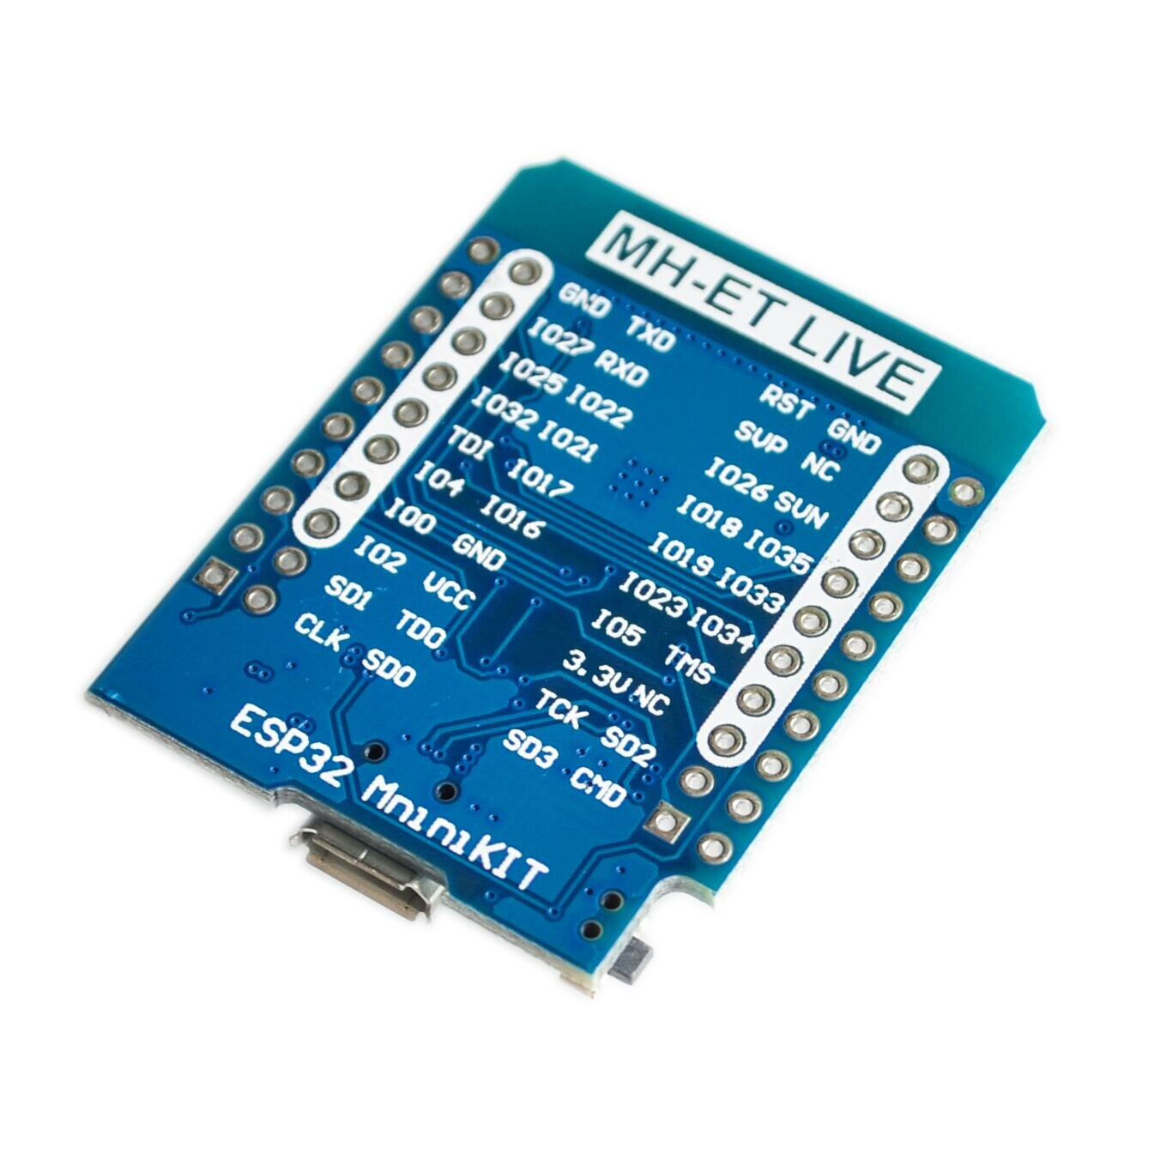
ESP32
בקר המערכת.
בעל מקום אחסון לקבצי התמונה והשמע.
רכיב זול וקטן, הדורש מתח נמוך.

Slide 7
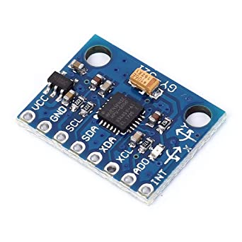
MPU6050
רכיב המשלב ג'ירוסקופ 3 צירים ומד תאוצה 3 צירים.
אמינות גבוהה.
מדידה בשלושת הצירים באותו זמן.

Slide 8

התוכנה
פותחה על Arduino IDE
המערכת פועלת בשני שלבים:
שלב האתחול המתקיים פעם אחת בתחילת עולם המערכת
שלב הריצה המתבצע בלולאה אינסופית לאחר שלב האתחול

Slide 9
התוכנה – שלב האתחול
הפעלת הג׳ירוסקופ
מדידת הסטייה הטבעית של רכיב הג׳ירוסקופ
השמעת קול המורה על הפעלה תקינה של המערכת
Notes:
מדידת הסטייה הטבעית של רכיב הג׳ירוסקופ על מנת לתקן סטייה של התמונה לאורך זמן

Slide 10
התוכנה – שלב הריצה
קריאת מדדי הג׳ירוסקופ
חישוב הזווית בה החרב נמצאת
חישוב הפיקסלים הנדרשים להצגת התמונה
הדלקת פס הלדים בצבעים הנדרשים
Notes:
לדבר על החישוב למציאת קו ישר התואם לפיקסלים אותם צריכים לקרוא מהמטריצה.

Slide 11
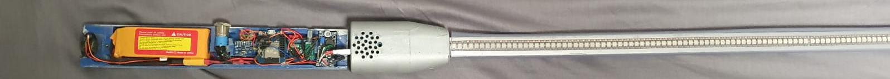
המודל הסופי
Switch
Audio
amplifier
WS2812B Leds strip
Speaker
Battery
MPU6050
ESP32
DC to DC
convertor

Slide 12

התמונה הנטענת לחרב
תמונה בגודל 320X160 פיקסלים.
מתורגמת למטריצת פיקסלים RGB
התאמת כל פיקסל RGB ללד המתאים בפס הלדים לפי זווית החרב

Slide 13
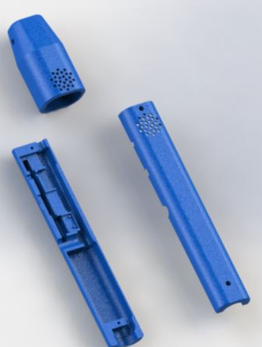
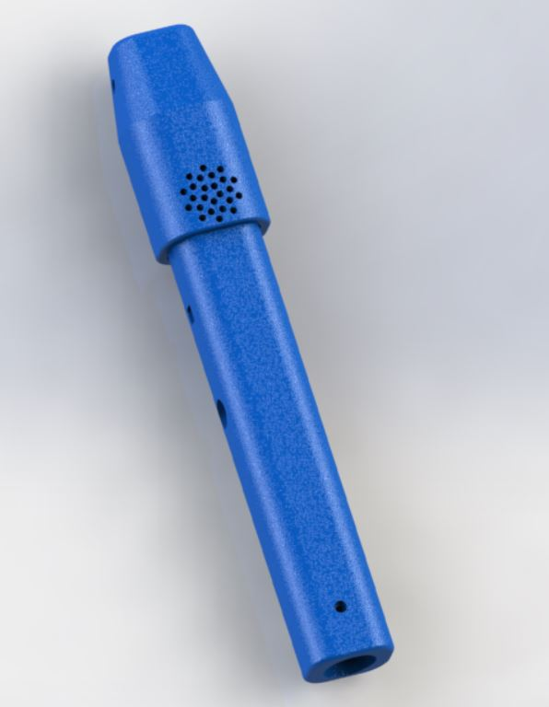
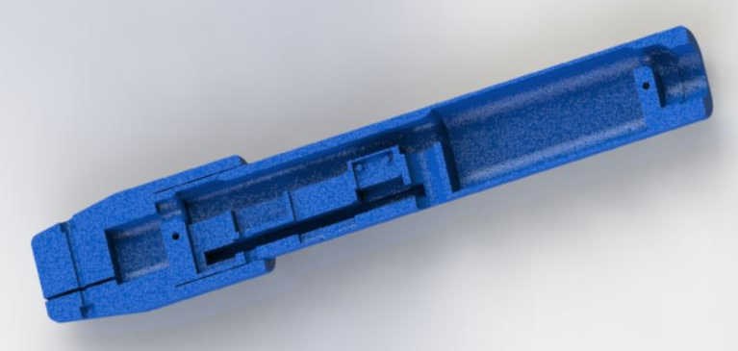
המעטפת
הדפסה במדפסת תלת ממד
תיכנון בתוכנת SolidWorks
חומר- פלסטיק ABS

Slide 14
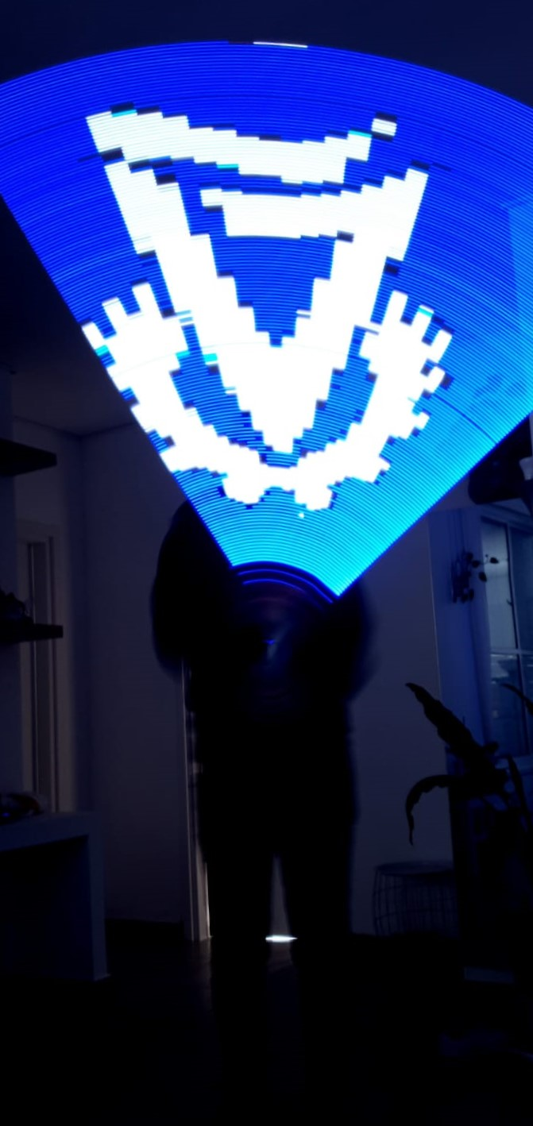

Slide 15
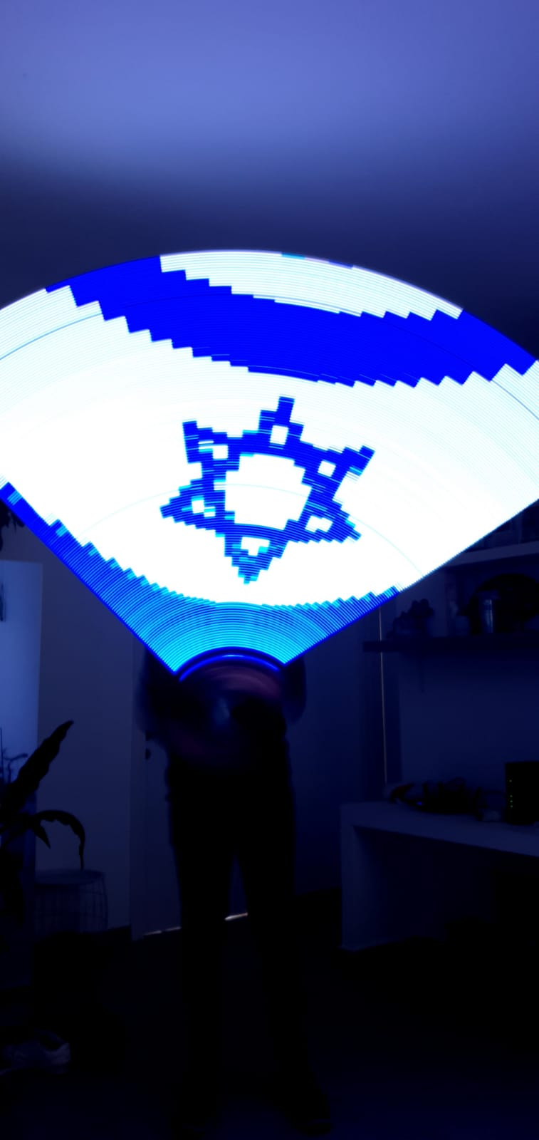

Slide 16
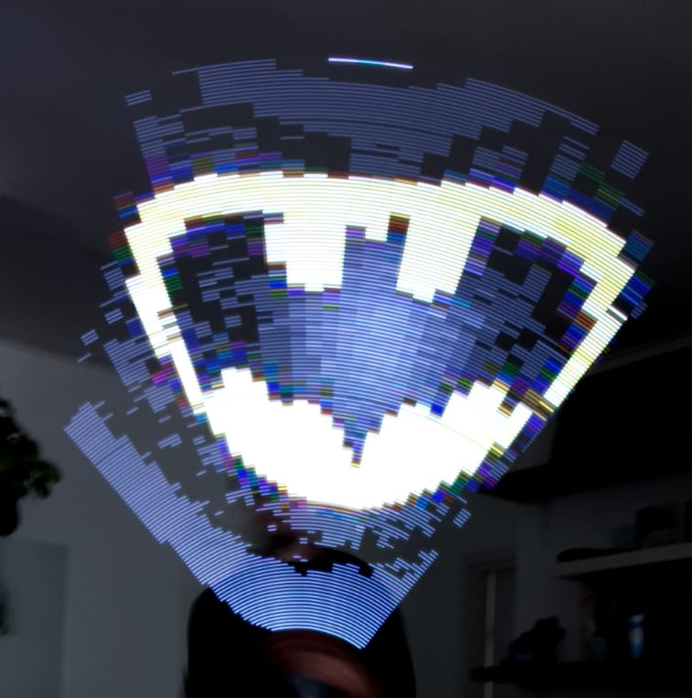
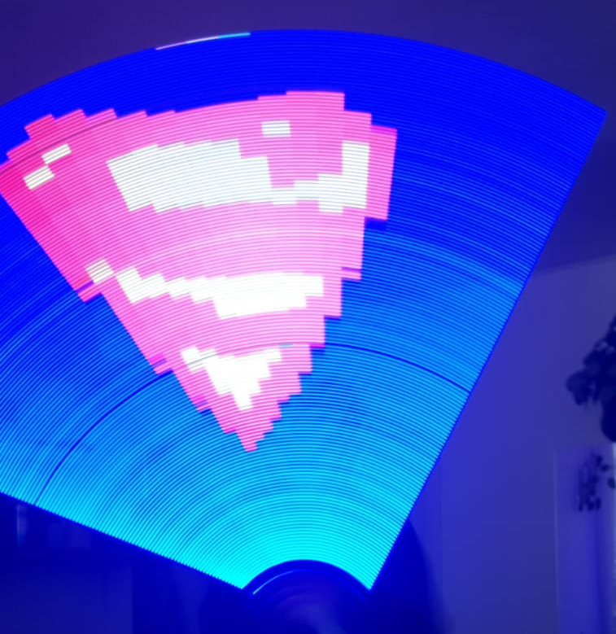

Slide 17
קשיים וחוויות במימוש
משבר הקורונה והסגרים.
חוסר ניסיון ב-System On Chip
צילום התוצר דרך מצלמת הטלפון.
הדפסות מרובות במדפסת תלת מימד עד ליצירת מעטפת מתאימה.
התאמת רגישות ה-Gyro למערכת.
Notes:
קושי בהשגת רכיבים בעקבות הסגרים ודואר ישראל.
אי יכולת להפגש לבניית הפרויקט.
רצון לקחת חלק בכל אחד מהתהליכים לבניית המודל (שימוש ברכיבים פיזים, הלחמה, הדפסה במדפסת תלת מימד וכתיבת הקוד).
חוסר ידע בשימוש בבקרים וקושי במציאת ידע מתאים באינטרנט.
רכיבים שנשרפו.
צילום התוצר דרך מצלמת הטלפון.
הדפסות מרובות במדפסת תלת מימד עד ליצירת מעטפת מתאימה.
התאמת רגישות ה-Gyro למערכת.

Slide 18
מה בוצע?
הבנת כלל הרכיבים, מתחים וחיבור לבקר
יצירת שמע בעת הדלקת החרב עם אופציה לשנות את חוזק השמע
המרת כל תמונה לקובץ bmp ויצירת מטריצת פיקסלים של צבעי RGB מתאימים
כתיבת קוד שקורא שורת פיקסלים בהתאם לזווית שרכיב הgyro מדווח
הדפסת הידית כך שתכיל את המעגל הכולל בצורה נוחה לשימוש

Slide 19
מה בהמשך?
טעינת תמונה בצורה מהירה דרך המכשיר הסלולרי בעזרת Bluetooth
הוספת רעשי הנפה לחוויה אמיתית יותר
איכות תמונה טובה יותר
אופציה לקיפול החרב והרכבה מהירה

Slide 20
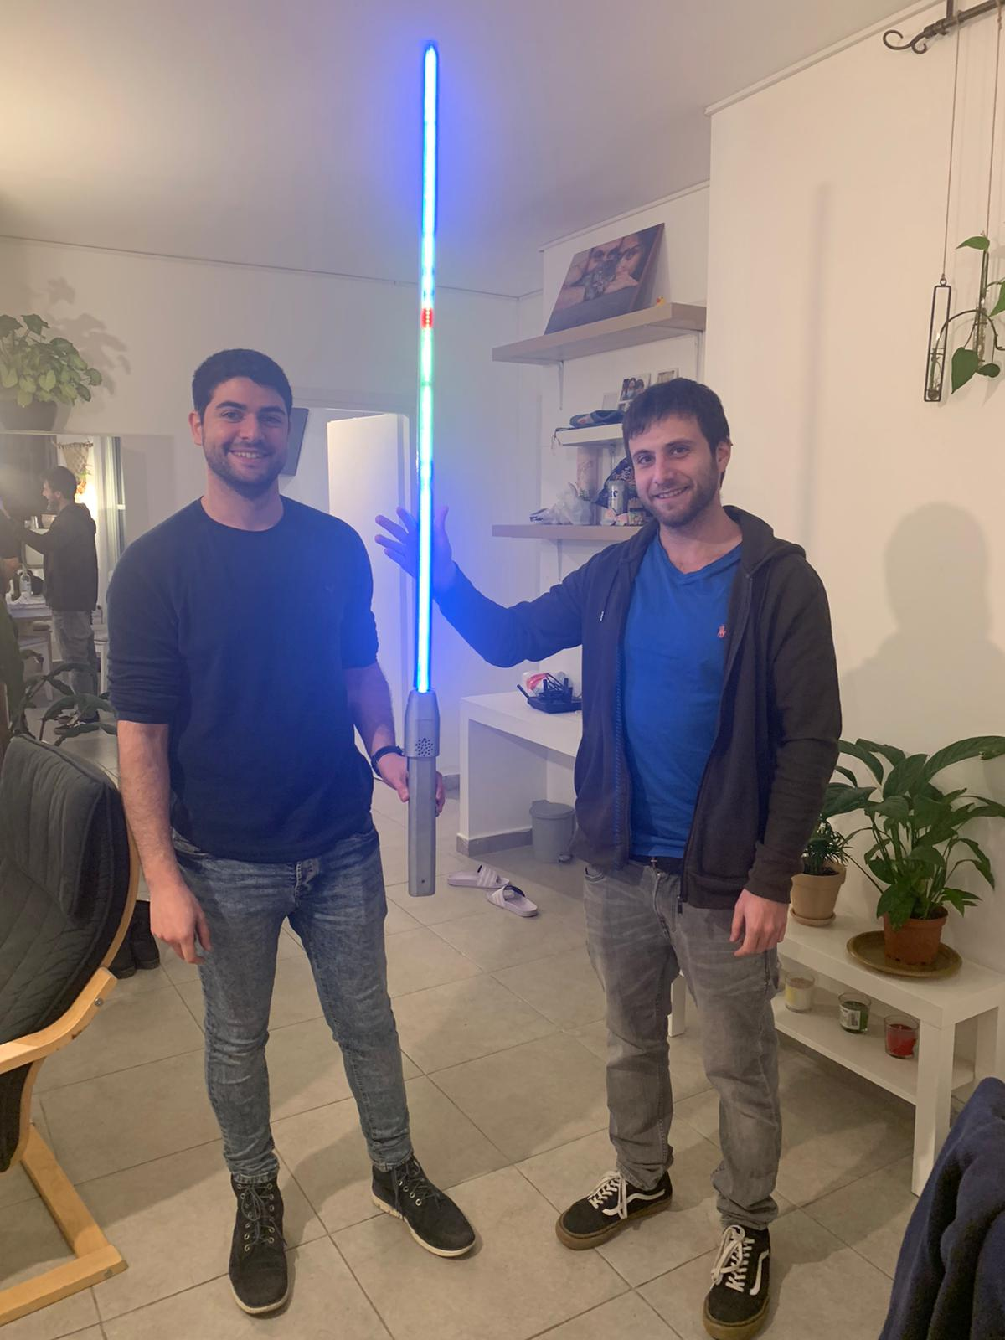
תודה רבה על ההקשבה ☺

